Slide 1
GUI
Graphic User Interfaces
AWT
Parte 1
Introducción y Graphics

Slide 2
INTRODUCCIÓN

Slide 3
INTRODUCCIÓN
El paquete java.awt contiene cuatro grupos de clases que son útiles para la construcción de interficies gráficas de usuario.
  La primera es la clase java.awt.Component y sus subclases. Definen elementos visibles como ventanas y botones.
  La segunda es la clases java.awt.Graphics que es necesaria para dibujar.

Slide 4
INTRODUCCIÓN
  El tercer grupo son las clases de eventos: java.awt.AWTEvent y sus subclases en el paquete java.awt.event.
  El cuarto grupo son las clases que sirven para la organización de los componentes en la ventana y dentro de otros componentes. Estas clases implementan a la interfaz java.awt.LayoutManager.

Slide 5
COMPONENTES
Un componente es un objeto que tiene una representación gráfica, que puede ser mostrado por pantalla y ser utilizado por el usuario.
Ejemplos de componentes son: Button, TextField, ScrollPane, TextArea, Canvas,...
Utilizan como base la clase awt.Component que está definida como abstracta. Todos los componentes (salvo los menús) extiende a esta clase.

Slide 6
COMPONENTES
Un conjunto de componentes está formado por widgets*.
Otro conjunto está formado por contenedores, los cuales extienden a la clase java.awt.Container, que es una clase abstracta que extiende a Component.
Los contenedores son componentes que pueden incluir otros componentes.
widgets: Contracción de window y gadget. Una representación visible de un componente que puede ser manipulada por el usuario. Botones, campos de texto y barras de desplazamiento son ejemplos de widgets.

Slide 7
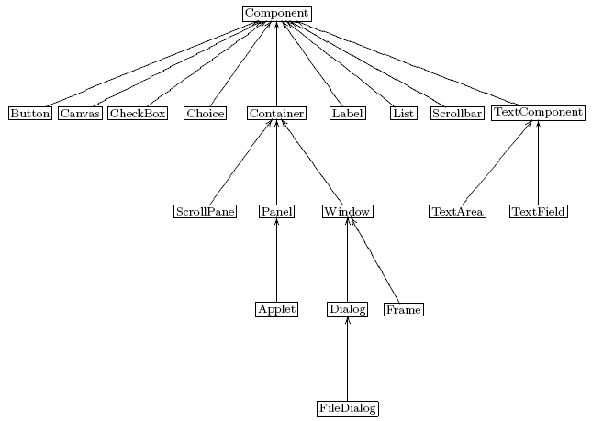
COMPONENTES
Las clases que se ofrecen en AWT que extienden a Component son:

Slide 8
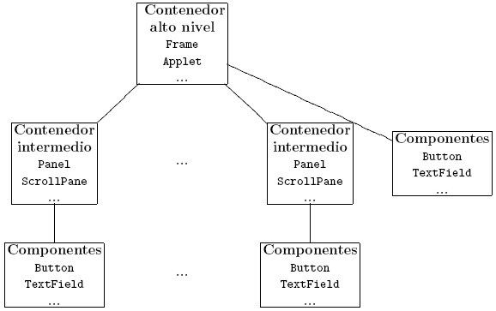
COMPONENTES
La siguiente figura muestra la relación entre componentes y contenedores:

Slide 9
GRAPHICS

Slide 10
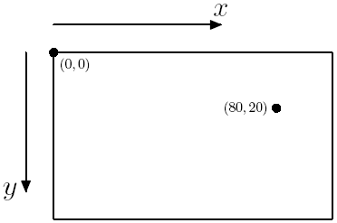
GRAPHICS
Un objeto del tipo java.awt.Graphics (llamado contexto gráfico) es el encargado de pintar lo que se debe mostrar en pantalla.
El objeto Graphics utiliza un sistema de coordenadas para determinar las posiciones.
El origen de este sistema de coordenadas (0,0) es la esquina superior izquierda.

Slide 11
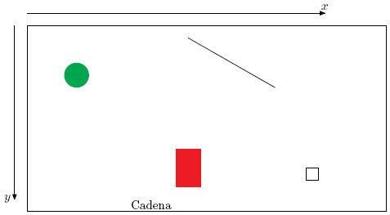
GRAPHICS
La clase Graphics tiene métodos del tipo drawLine, fillOval, drawArc, drawPoligon, etc para realizar dibujos.
  g.setColor(Color.green);
  g.fillOval(30,30,20,20);
  g.setColor(Color.red);
  g.fillRect(100,100,20,30);
  g.setColor(Color.black);
  g.drawLine(130,10,200,50);
  g.drawRect(220,120,10,10);
  g.drawString("Cadena",100,145);

Slide 12
GRAPHICS (Ejemplo completo)
import java.awt.Color;
import java.awt.Frame;
import java.awt.Graphics;
public class TestGraphicsAWT extends Frame {
TestGraphicsAWT() {
super();
setSize(400, 300);
}
public void paint(Graphics g) {
g.clearRect(0,0,400,300);
g.setColor(Color.green);
g.fillOval(30,30,20,20);
g.setColor(Color.red);
g.fillRect(100,100,20,30);
g.setColor(Color.black);
g.drawLine(130,10,200,50);
g.drawRect(220,120,10,10);
g.drawString("Cadena",100,145);
}
public static void main(String[] args) {
TestGraphicsAWT inst = new TestGraphicsAWT();
inst.setLocationRelativeTo(null); // Centrar la ventana
inst.setVisible(true); // Hacer la ventana visible
}
}

Slide 13
GRAPHICS
Una de las cosas que debe realizar un componente que se hace visible en una GUI es pintarse.
Si un componente queda parcialmente cubierto por otra ventana y esta ventana es movida de forma que deja al descubierto al componente, éste debe mostrarse.
Java determina cuando deben mostrarse los componentes (introduciendo un evento de pintado en la cola de eventos) y pide al componente que se pinte.

Slide 14
GRAPHICS
Todos los componentes tienen un método paint() que funciona dirigido por eventos. Este método no determina cuando se debe pintar el componente sino cómo se debe pintar cuanto tenga que hacerlo.
El método paint() recibe un objeto del tipo Graphics. Este objeto contiene, entre otras cosas, el sistema de coordenadas dentro del cual se encuentra el componente.
Cada componente especifica en este método cómo se muestra dentro de la GUI.

Slide 15
GRAPHICS
Si se desea cambiar la forma en la que aparecerá un componente en la pantalla lo que hay que hacer es sobrescribir este método y utilizar el objeto Graphics que recibe para dibujar.
Una de las implicaciones que tiene el hecho de que el método paint() sea llamado en un entorno dirigido por eventos es que no se debe llamar directamente a este método.
Entonces...¿qué hay que hacer si se quiere que un determinado componente se redibuje?

Slide 16
GRAPHICS
Este puede ser el caso en el que tenemos un programa que muestra objetos en movimiento en la pantalla y se desea que estos objetos actualicen su movimiento cada cierto número de milisegundos.
Esto se puede conseguir realizando una llamada al método repaint() que está definido en java.awt.Component y que por tanto heredan todos los componentes.
La llamada a este método pone en la cola de eventos un evento de petición de repintado.

Slide 17
GRAPHICS
En resumen:
Cuando se desee modificar la forma en la que aparece un componente se sobrescribe el método paint(Graphics g) y se utiliza el objeto de tipo Graphics (que se le pasa como argumento) para dibujar.
Cuando deseemos que un componente se redibuje se envía un mensaje a repaint() que encola un evento de redibujado.
Ver ejemplo: \EjemplosAWT\Graphics\EjemploGraphics

